Slide 1
UNIDAD 8: LAYOUTS
Ciclo: D.A.M. ---- Desarrollo de Interfaces
I.E.S. Nervión ---- Fernando Galiana

Slide 2
Layouts son importantes
Con WPF se introdujo un nuevo sistema de layouts para hacer más fluidas las interfaces de usuario: los layouts que no sean estáticos pueden adaptar su tamaño espacio disponible.
UWP sigue usando este mismo sistema.
Las aplicaciones ya no dependen de la resolución.
Las interfaces se escalan para ajustarse a diferentes tamaños de pantalla.
Ciclo: D.A.M. ---- Desarrollo de Interfaces
I.E.S. Nervión ---- Fernando Galiana

Slide 3
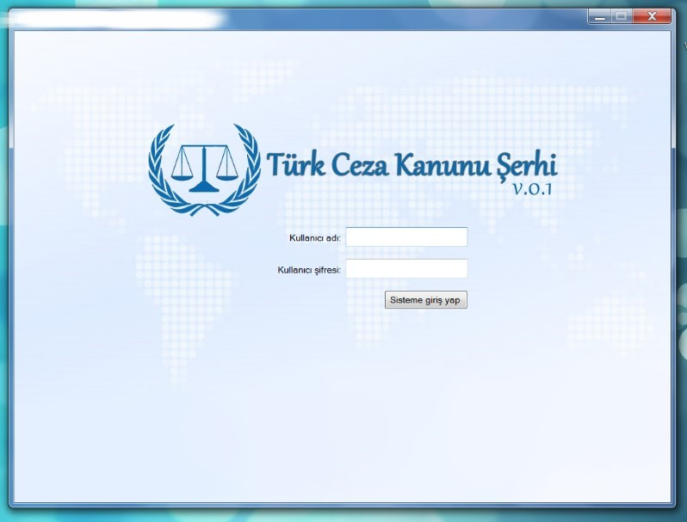
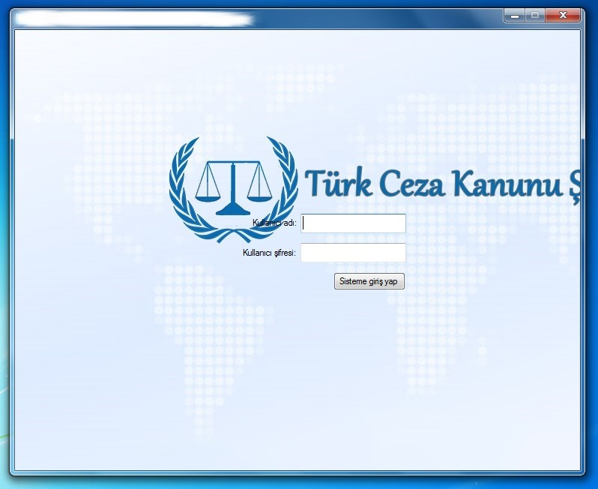
Layouts son importantes
Problema real de un programador preguntando en Stackoverflow cómo puede arreglar esto. Formularios hechos en Windows form
1920x1080
1024x768
Ciclo: D.A.M. ---- Desarrollo de Interfaces
I.E.S. Nervión ---- Fernando Galiana

Slide 4
Tipos de Layouts
En UWP tenemos los siguientes tipos de paneles:
Grid Panel
Stack Panel
Relative Panel
VariableSizedWrapGrid
Canvas Panel
Ciclo: D.A.M. ---- Desarrollo de Interfaces
I.E.S. Nervión ---- Fernando Galiana

Slide 5
Buenas prácticas
Evitar posiciones fijas: usar alineaciones y márgenes para posicionar elementos.
Evitar tamaños fijos: darle a las propiedades Width y Height un valor “Auto” siempre que sea posible.
Limitar el tamaño de los controles dándoles un tamaño máximo y/o mínimo.
Los layouts contenedores pueden y deben estar anidados.
No abusar del Grid. No intentar hacer toda la interfaz de usuario con un Grid.
No abusar del Canvas, usarlo sólo para fotos, gráficos…
Ciclo: D.A.M. ---- Desarrollo de Interfaces
I.E.S. Nervión ---- Fernando Galiana

Slide 6
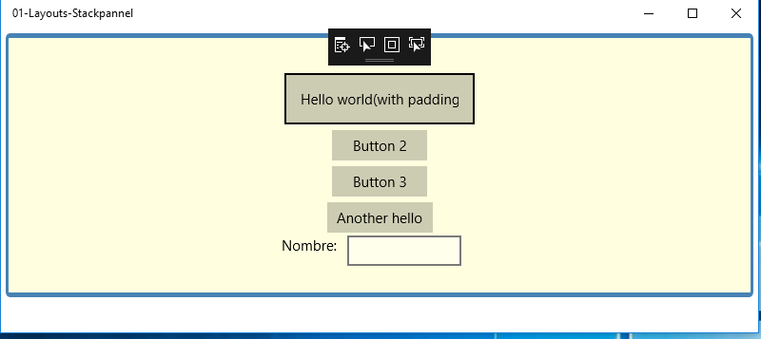
StackPanel
Organiza los elementos en una única línea que se puede orientar horizontal o verticalmente.
Todos los ItemControls como ComboBox, ListBox o MenuFlyout usan internamente un StackPanel.
Hacer la StackPanel DEMO
Ciclo: D.A.M. ---- Desarrollo de Interfaces
I.E.S. Nervión ---- Fernando Galiana

Slide 7
VariableSizedGrapGrid
Es parecido al StackPanel pero los elementos se ajustan automáticamente a una nueva fila o columna cuando no les queda espacio.
Hacer la VariableSizedGrapGrid DEMO
Ciclo: D.A.M. ---- Desarrollo de Interfaces
I.E.S. Nervión ---- Fernando Galiana

Slide 8
RelativePanel
Permite posicionar los elementos de la interfaz de usuario indicando su posición en relación con otros elementos y en relación con el panel.
De manera predeterminada, un elemento se coloca en la esquina superior izquierda del panel.
Puedes usar RelativePanel con un elemento VisualStateManager y elementos AdaptiveTrigger para reorganizar la interfaz de usuario dependiendo del tamaño de la ventana.
Ciclo: D.A.M. ---- Desarrollo de Interfaces
I.E.S. Nervión ---- Fernando Galiana

Slide 9
RelativePanel
Hay tres categorías de propiedades que te permiten posicionar un control en un RelativePanel:
Alineaciones con el panel: AlignTopWithPanel, AlignLeftWithPanel, etc.
Alineaciones con otros controles: AlignTopWith = “nombreDelControl”
Relaciones posicionales con otros controles: LeftOf=“nombreDelControl”
Si existe algún conflicto, el orden de prioridad es el mismo en el que están enumeradas.
Ciclo: D.A.M. ---- Desarrollo de Interfaces
I.E.S. Nervión ---- Fernando Galiana

Slide 10
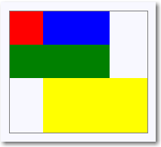
RelativePanel
<RelativePanel BorderBrush="Gray" BorderThickness="1">
<Rectangle x:Name="RedRect" Fill="Red" Height="44" Width="44"/> <Rectangle x:Name="BlueRect” Fill="Blue" Height="44" Width="88" RelativePanel.RightOf="RedRect" />
<Rectangle x:Name="GreenRect" Fill="Green" Height="44" RelativePanel.Below="RedRect" RelativePanel.AlignLeftWith="RedRect" RelativePanel.AlignRightWith="BlueRect"/>
<Rectangle Fill="Yellow" RelativePanel.Below="GreenRect" RelativePanel.AlignLeftWith="BlueRect" RelativePanel.AlignRightWithPanel="True" RelativePanel.AlignBottomWithPanel="True"/>
</RelativePanel>
Ciclo: D.A.M. ---- Desarrollo de Interfaces
I.E.S. Nervión ---- Fernando Galiana

Slide 11
Canvas
Un panel Canvas posiciona sus elementos secundarios con puntos de coordenadas fijos.
Usaremos Canvas.Left y Canvas.Top de cada elemento.
Usamos Canvas.ZIndex para definir el orden de superposición de los elementos
El Canvas no ajusta el tamaño de sus elementos. Cada elemento debe especificar su tamaño.
<Canvas> <Rectangle Fill="Red" Height="100" Width="100" /> </Canvas>
Ciclo: D.A.M. ---- Desarrollo de Interfaces
I.E.S. Nervión ---- Fernando Galiana

Slide 12
Grid
Es el layout más potente.
Forma una tabla con filas y columnas.
En una celda pude haber muchos elementos, pero lo normal es colocar sólo uno. Sin embargo, ese elemento puede ser otro contenedor que contenga otros elementos (por ejemplo un stackpanel en una celda).
Podemos usar Grid.RowSpan y Grid.ColumnSpan para combinar filas o columnas.
Ciclo: D.A.M. ---- Desarrollo de Interfaces
I.E.S. Nervión ---- Fernando Galiana

Slide 13
Grid: filas y columnas
Un Grid tiene una fila y una columna por defecto. Para crear más filas tenemos que usar Grid.RowDefinitions y Grid.ColumnDefinitions.
El tamaño se puede definir de las siguientes formas:
Por defecto: si no especificamos nada, se dividirá la anchura o altura de forma equitativa.
Fija: podemos fijar un tamaño usando Width=“50”
Auto: tomará el espacio que se necesite dependiendo del contenido.
Star (*): tomará el espacio restante si sólo es una fila o columna, si son varias hará lo siguiente: por ejemplo, una fila con Width=“*” y otra con Width=“5*” indica que la primera tomará 1/6 y la segunda 5/6 de la anchura restante.
Ciclo: D.A.M. ---- Desarrollo de Interfaces
I.E.S. Nervión ---- Fernando Galiana

Slide 14
Grid: Rows and Columns
<Grid>
<Grid.RowDefinitions>
<RowDefinition Height="Auto"></RowDefinition>
<RowDefinition Height="Auto"></RowDefinition>
<RowDefinition Height="*”></RowDefinition>
<RowDefinition Height="28”></RowDefinition>
</Grid.RowDefinitions>
<Grid.ColumnDefinitions>
<ColumnDefinition Width="Auto”></ColumnDefinition>
<ColumnDefinition Width="200”></ColumnDefinition>
</Grid.ColumnDefinitions>
</Grid>
Ciclo: D.A.M. ---- Desarrollo de Interfaces
I.E.S. Nervión ---- Fernando Galiana

Slide 15
Ejercicios
Hacer la DEMO de Grid (validar formulario)
Ciclo: D.A.M. ---- Desarrollo de Interfaces
I.E.S. Nervión ---- Fernando Galiana

Slide 16
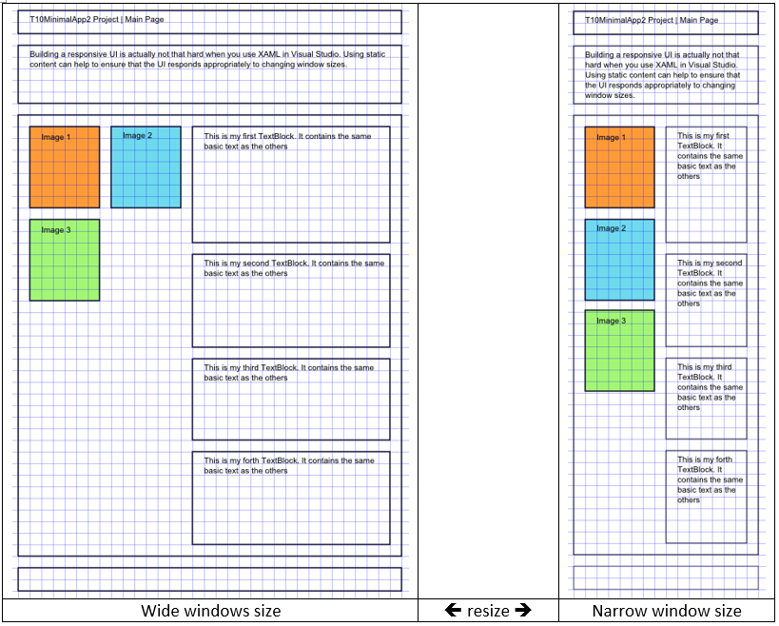
Ejercicios
Ciclo: D.A.M. ---- Desarrollo de Interfaces
I.E.S. Nervión ---- Fernando Galiana

